Slide 1
예수님 사역의 하루(일과)
2과 2024년 7월 13일

Slide 2
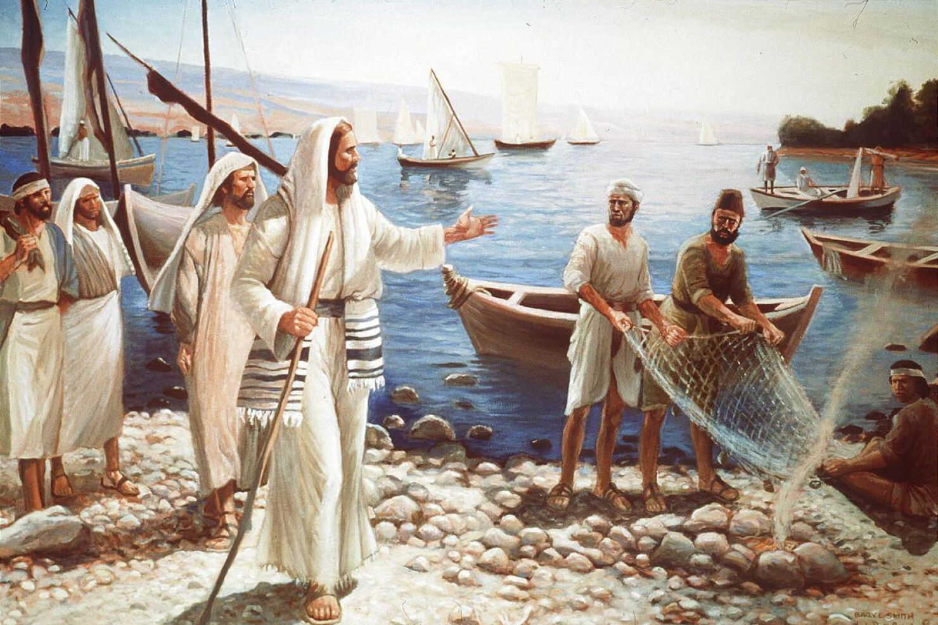
“예수께서 이르시되 나를 따라오라 내가 너희로 사람을 낚는 어부가 되게 하리라 하시니”
(막 1:17)

Slide 3
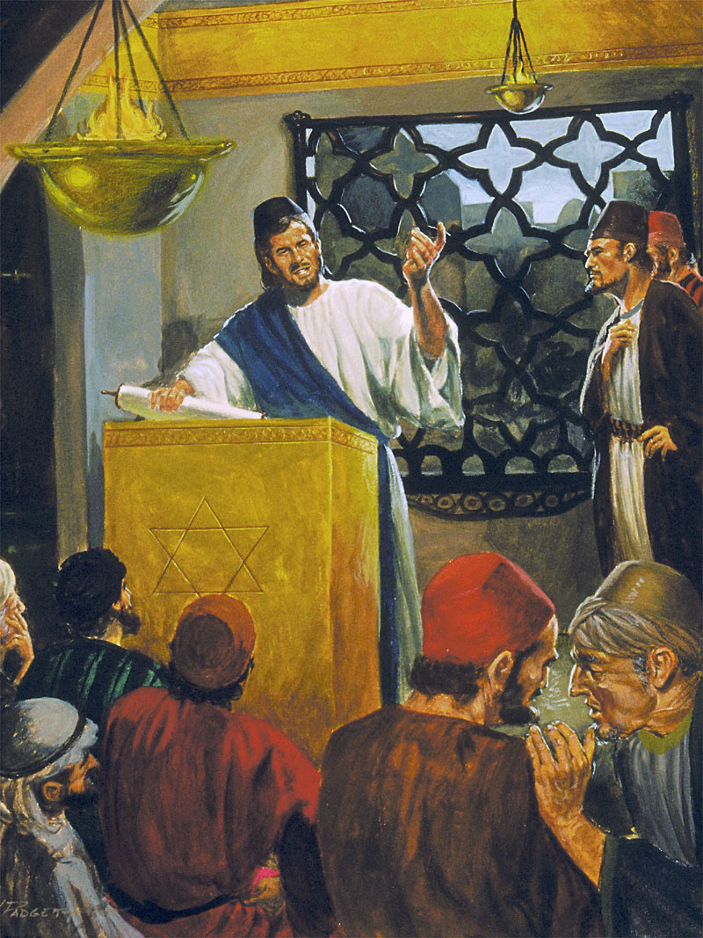
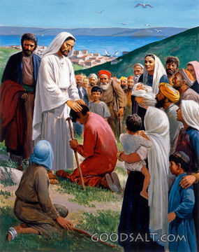
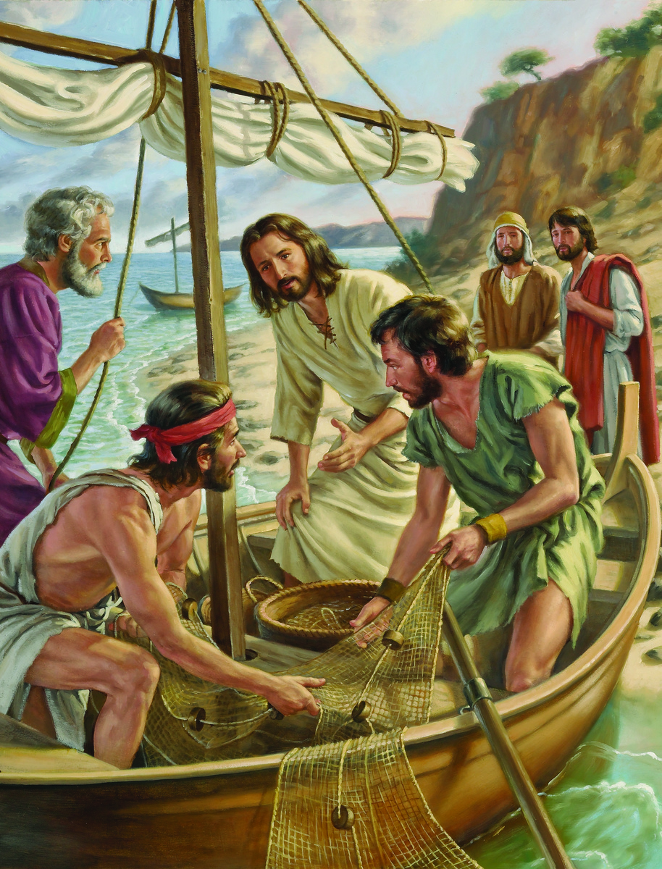
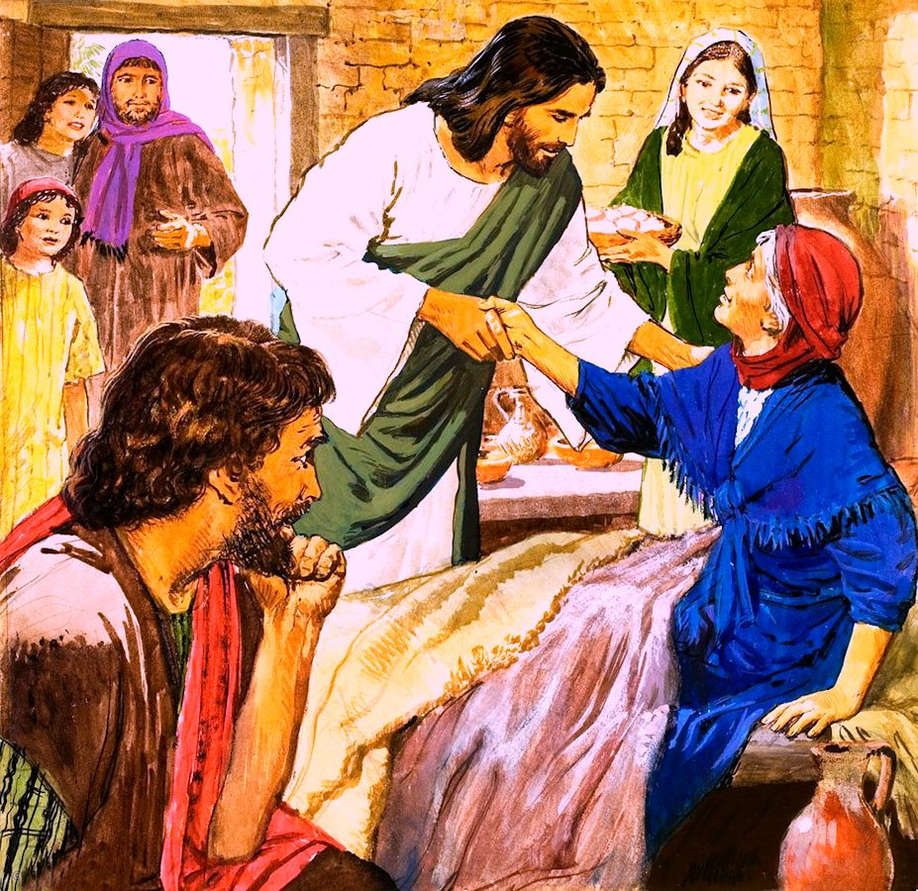
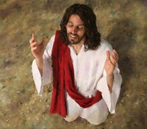
(이 세상에서) 예수님의 하루는 어땠을까요? 우리가 예수님을 일주일동안 따라 다녔다면 어떤 경험을 했을까요?
마가는 마가복음 첫 장의 마지막 부분에서 우리가 이 경험을 하도록 해 줍니다 (막 1:16-45).
우리는 어부들을 불러 자신의 제자로 삼으시는 예수님을 따라가서, 안식일에 바쁘게 활동하시는 예수님의 모습을 지켜보고, 그 시대 사람들의 전통과 사는 모습들을 알아볼 것입니다.
특별한 사역들:
제자들을 부르심. 막 1:16-20.
안식일에 하신 사역들:
회당에서 가르치심. 막 1:21-28.
치료하심. 막 1:29-34.
하루 일과:
기도와 가르치심. 막 1:35-39.
병든 사람을 치료하시고 율법을 지키심. 막 1:40-45.

Slide 4
특별한 사역들

Slide 5
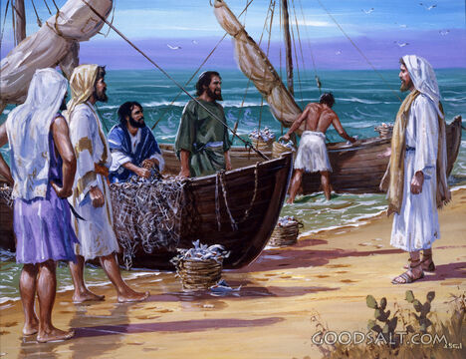
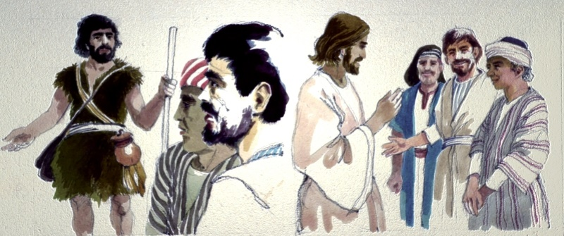
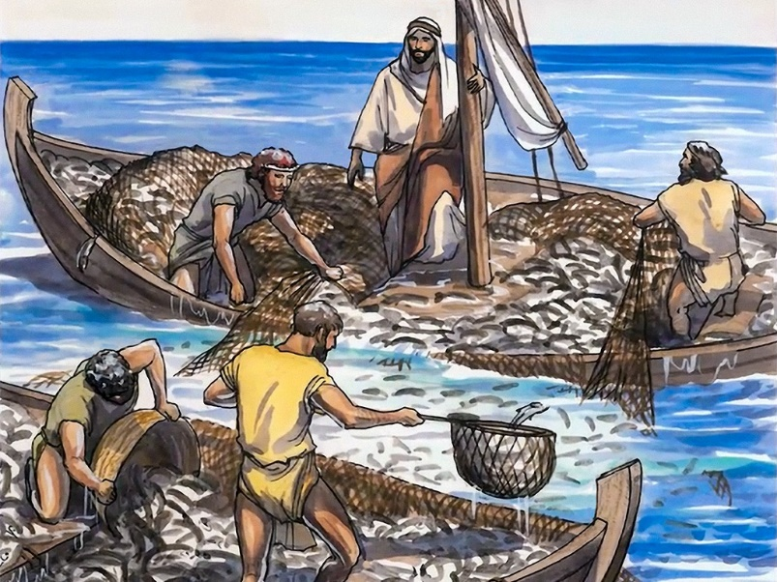
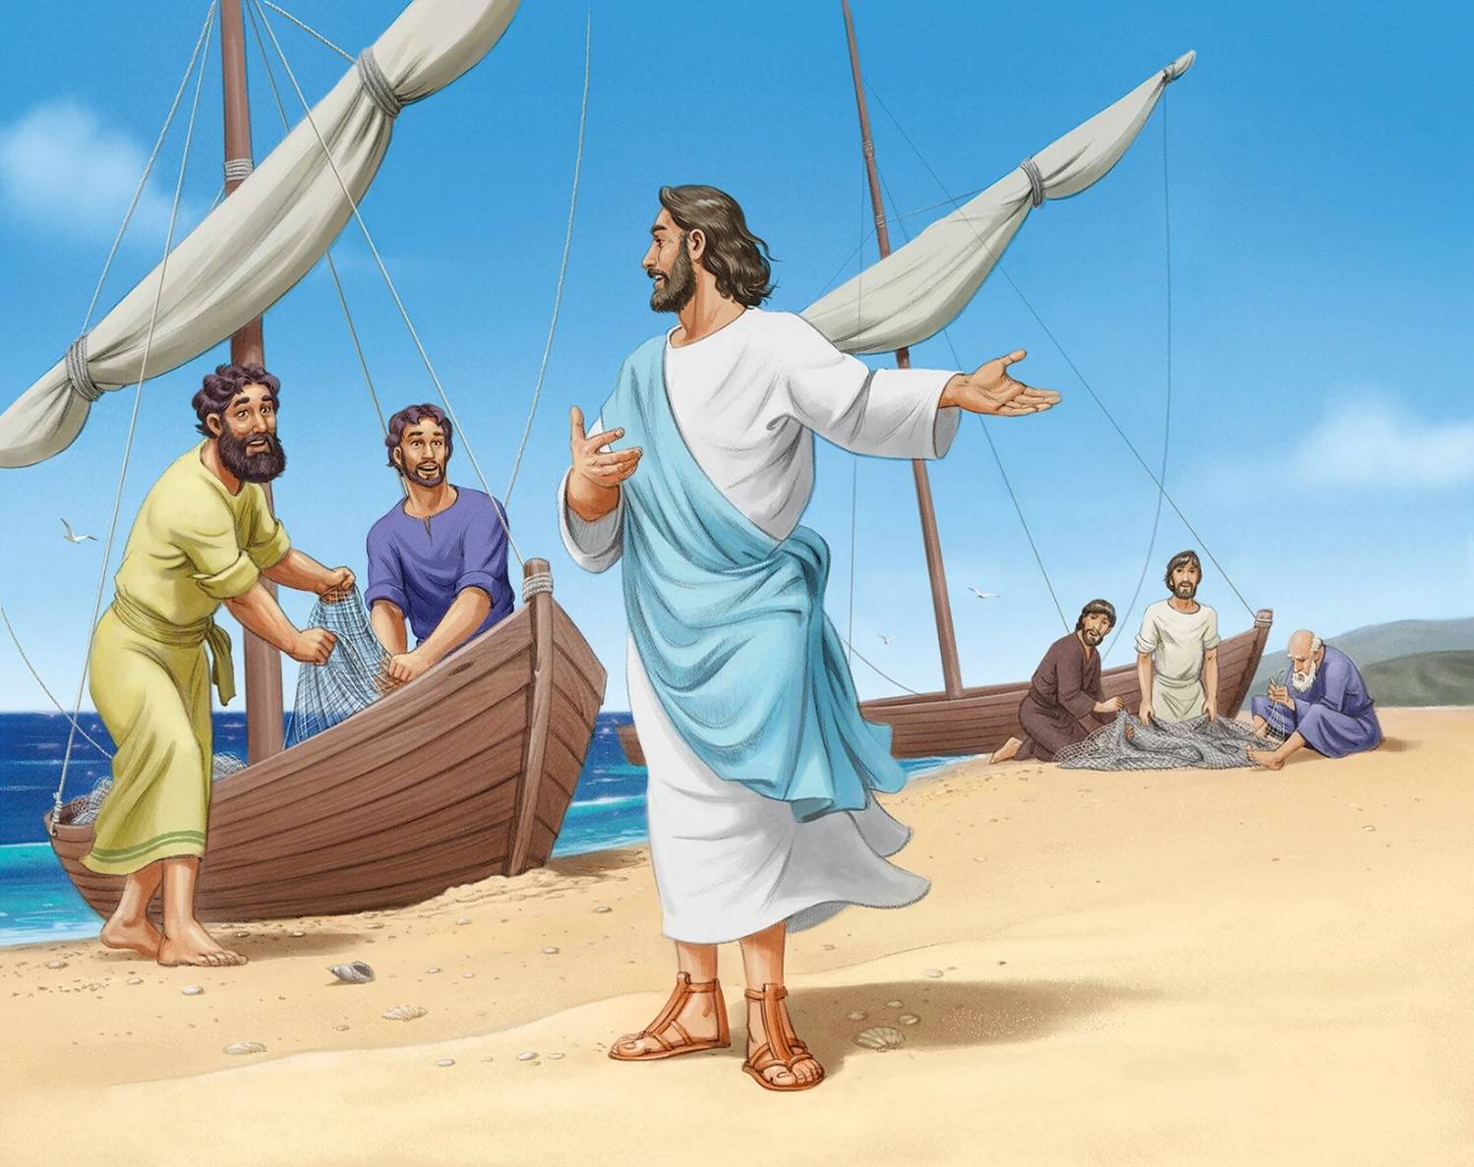
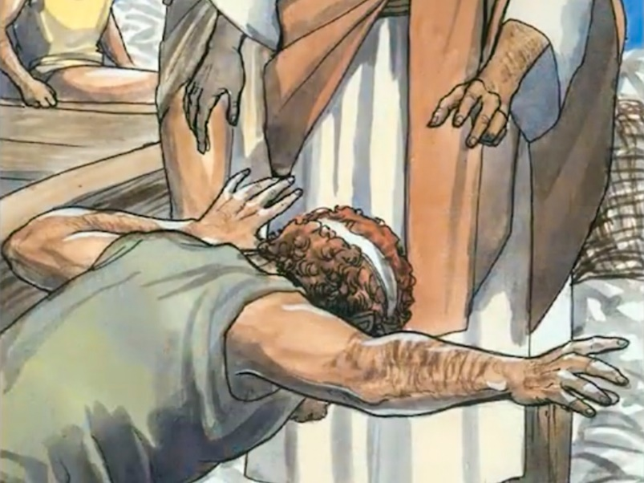
제자들을 부르심
“나를 따라오라 내가 너희로 사람을 낚는 어부가 되게 하리라.” (막 1:17)
마가복음의 특징은 글의 내용이 간결하다는 것입니다. 우리가 다른 복음서를 읽지 않으면 제자들을 부르신 당시 상황을 잘못 이해할 수 있습니다.
예수님께서 그들을 부르셨을 때 그들은 예수님을 처음 만난 것이 아니었습니다. 그들은 이전부터 침례 요한을 추종했고 그가 전하는 예수님을 또한 따랐습니다. 가장 먼저 안드레와 요한이 그분을 따랐고 그들의 형제들이 동참했습니다(요 1:35-42).
예수님께서 베드로의 배에서 말씀하셨을 때 그들은 기적적으로 많은 고기를 잡습니다. 네 형제의 그물은 찢어질 지경이었습니다(눅 5:1-7). 야고보와 요한이 그물을 고치고 있을 때 베드로가 예수님의 발 앞에 엎드렸습니다(눅 5:8-11).
야곱과 요한은 가업을 아버지에게 맡기고, 베드로와 안드레는 사람 낚는 어부가 되기 위해 자신들의 직장을 떠났습니다. 예수님께서 부르실 때 그들은 순종했고 자신들의 삶과 온 세상 사람들의 삶을 변화시켰습니다.

Slide 6
안식일에 하신 사역들

Slide 7
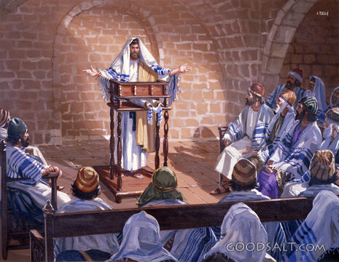
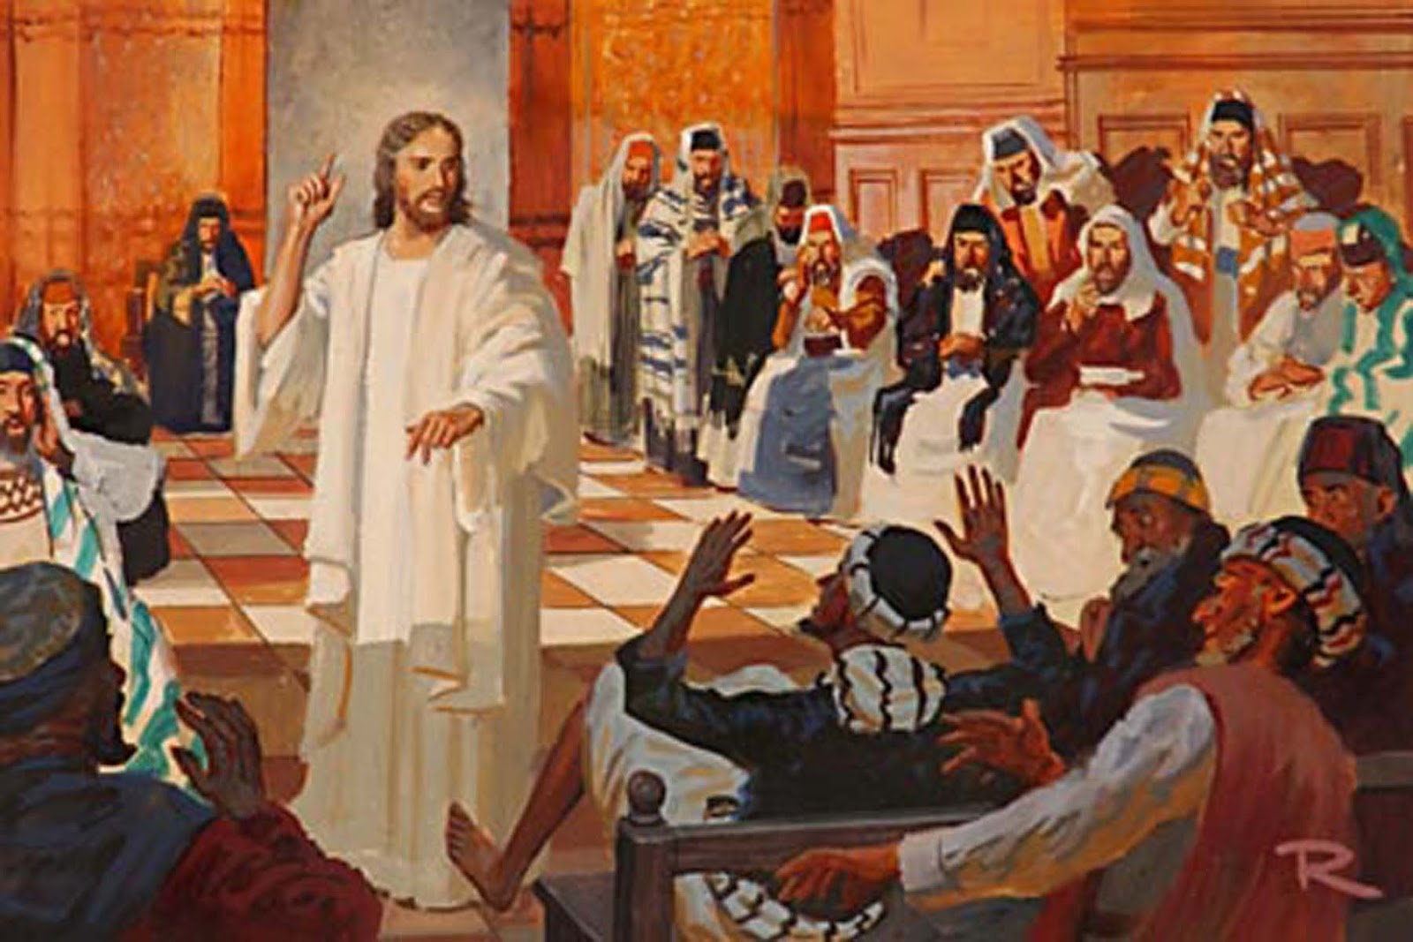
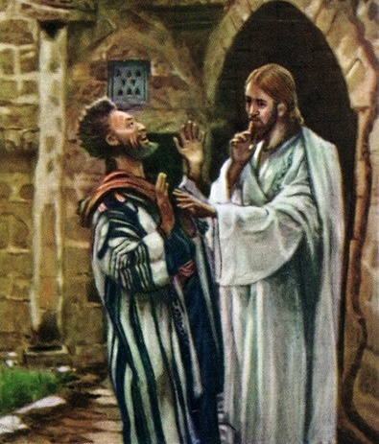
회당에서 가르치심
“그들이 가버나움에 들어가니라 예수께서 곧 안식일에 회당에 들어가 가르치시매” (막 1:21).
복음서는 예수님께서 우연히 한 안식일에 회당에 가신 것이 아니라 안식일을 꾸준하게 지켜 오셨다는 것을 분명히 말합니다 (눅 4:16).
사람들은 예수님의 말씀을 듣고 어떻게 반응했습니까? (막 1:22)
모든 사람들이 감동받지는 않았습니다. 대적(사탄)은 예수님의 말씀을 가로막기 위해 예배 중에 소란을 피웠습니다 (막 1:23-26). (하지만 예수님께서) 바로 손을 쓰셔서 오히려 사람들은 예수님을 더욱 믿게 되었습니다(막 1:27-28).
이 사건에서 세가지 사실을 짚고 넘어가야 합니다:
교회안에도 마귀가 있었습니다. 우리는 교회 안에 있는 “가라지”들을 구별할 수 없습니다 (마. 13:24-30).
마귀는 예수님이 누구인지 알았고 그분의 영향을 없애 버리려 애썼습니다.
예수님께서 귀신들려 크게 소리지르는 사람에게 조용하라고 명령하셨습니다. 아직은 자신이 메시야이심을 공개적으로 선언할 때가 아니었습니다.

Slide 8
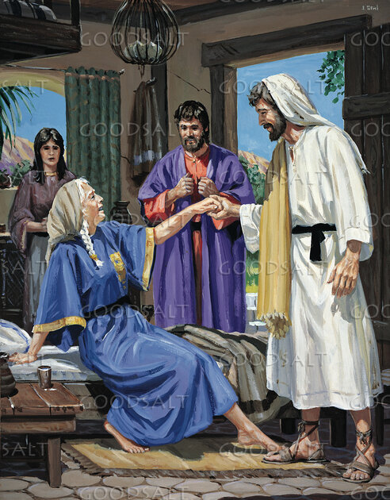
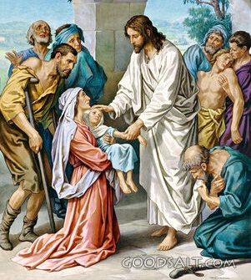
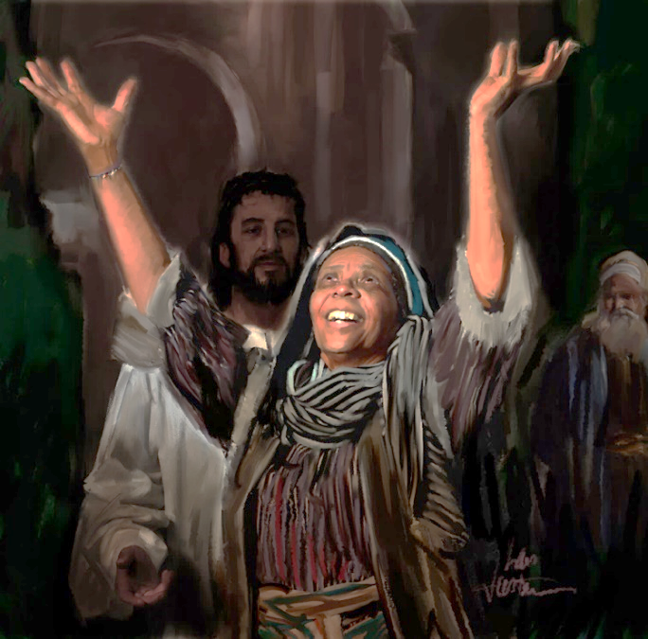
치료하심
“저물어 해 질 때에 모든 병자와 귀신 들린 자를 예수께 데려오니” (막 1:32)
회당에서 예배를 마치시고 예수님은 네 제자들과 함께 베드로의 집에서 조용히 저녁을 드시려 가셨습니다(막 1:29).
제자들이 저녁 식탁을 차리면서 베드로의 장모가 열이 나고 아파서 누워있다고 예수님께 말씀드렸습니다 (막 1:30). (예수님께서) 그녀를 치료하셨고 그녀는 손님들을 대접할 수 있었습니다 (막 1:31). 예수님의 축복을 받으면 우리는 좋은 예수님을 다른 사람들에게 소개시켜 주려는 마음으로 가슴이 벅차 오르게 됩니다.
귀신들린 사람이 치유 받은 사건은 온 가버나움 가정에 알려졌고, 거룩한 안식일 시간이 지나 해가 지자마자 사람들은 많은 병든 사람들을 예수님께 데려왔습니다 (막 1:32-34).
기쁨과 감격의 목소리가 시몬의 집에 울려 퍼졌습니다! 병이 나은 사람들은 하나님을 찬양했고, 예수님도 그들의 회복된 모습을 보고 기뻐하셨습니다.
아침부터 눈코 뜰 세 없이 일하신 예수님은 늦은 밤이 되어서야 쉬실 수 있게 되었습니다

Slide 9
하루 일과

Slide 10
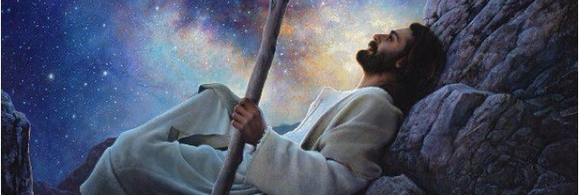
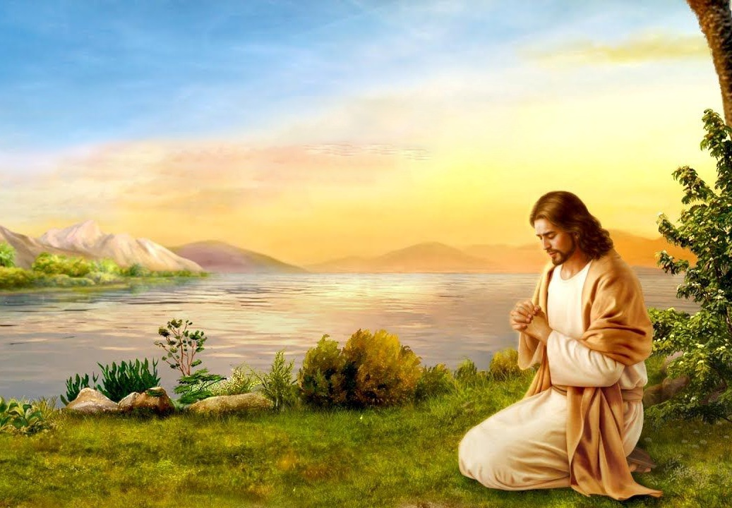
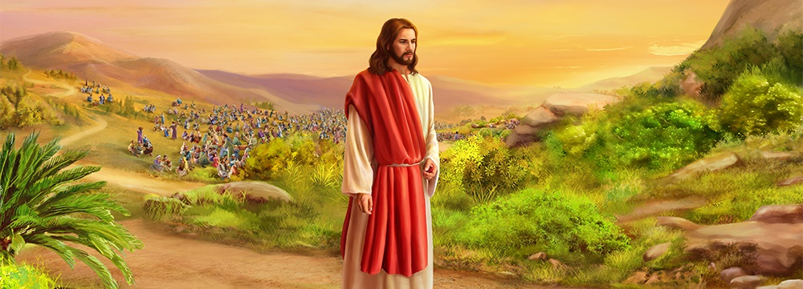
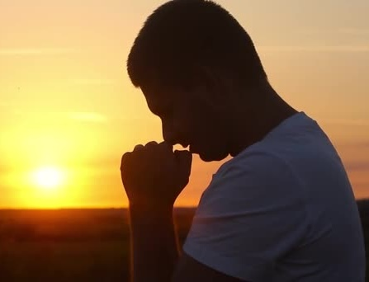
기도와 가르치심
“새벽 아직도 밝기 전에 예수께서 일어나 나가 한적한 곳으로 가사 거기서 기도하시더니” (막 1:35)
제자들은 다음날, 일요일에 예수께서 그 도시에서 사람들에게 가르치실 것을 기대했습니다. 그러나 예수님은 다른 계획을 가지고 있었습니다. 그분의 말과 행동으로 예수님은 많은 사람들의 마음을 움직이셨습니다 (막 1:36-39).
예수님은 자신이 원하는 대로 행동하지 않으셨습니다. 늘 그렇듯이, 예수님은 먼저 하나님 아버지를 만나서 자신이 오늘 하루에 해야 할 일들을 말씀해 주시기를 기다렸습니다 (막 1:35; 요 8:28).
예수님은 매일 기도하는 가운데 하나님을 만나셨고, 우리에게 자신이 하는 것을 따라 하라고 말씀하셨습니다(막 6:46; 눅 3:21; 5:16; 9:18; 11:1; 18:1). 절실한 경우에는 예수님은 밤새도록 기도하기도 하셨습니다(눅 6:12-13; 마 14:21-23).
우리도 예수님처럼 하나님이 원하시는 것을 알기 위해 매일 기도로 하나님을 만나야 하지 않겠습니까? 우리도 절실한 상황에서 기도로 하나님을 찾아야 하지 않겠습니까?

Slide 11
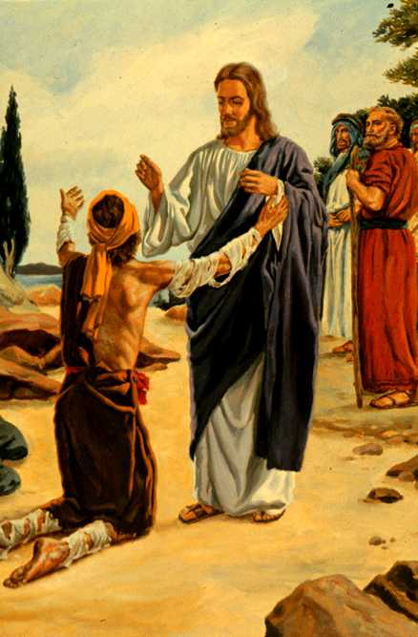
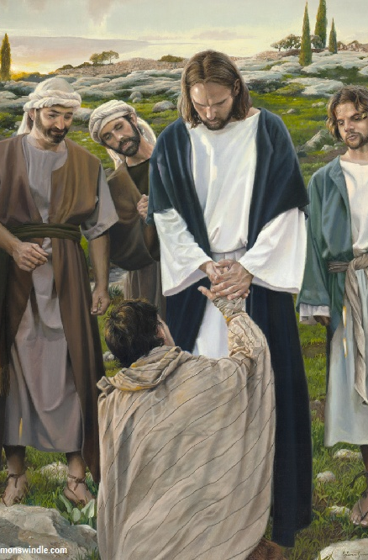
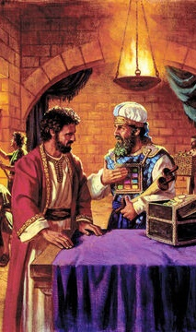
병든 사람을 치료하시고 율법을 지키심
“이르시되 삼가 아무에게 아무 말도 하지 말고 가서 네 몸을 제사장에게 보이고 네가 깨끗하게 되었으니 모세가 명한 것을 드려 그들에게 입증하라 하셨더라.” (막 1:44)
무서운 병을 앓고 모든 사람들로부터 떨어져 홀로 살아야 했던 한센병 환자는 예수님 앞에 무릎을 꿇고 치료해 달라고 간구했습니다(레 13:45; 막 1:40).
많은 사람들이 지켜보는 가운데 예수님은 율법이 금지한 행동을 하셨습니다. 예수님은 부정한 한센병 환자를 만지셨지만 자신이 부정해 지시지 않고 대신 부정했던 한센병 환자가 예수님의 치료하시는 능력을 받아 깨끗하게 되었습니다.
우리가 자신의 죄와 더러운 모습 그대로 예수님께 나아갈 때 예수님은 우리를 버리고 떠나지 않습니다. 예수님은 우리를 용서하시고 치료하시며 자신처럼 깨끗하게 해 주십니다.
그를 치료하신 후, 예수님은 두 가지 명령을 내리셨습니다. (막 1:44)
제사장들에게 가서 너의 몸을 검사 받으라
예수님은 율법을 잘 지키셨습니다.
제사장들도 예수님을 메시아로 받아들일 기회를 주셨습니다.
아무에게도 말하지 말라
예수님은 제사장들이 (한센병으로) 부정하게 되지 않도록 먼저 병자를 고치셨습니다
예수님은 사람들이 메시아에 대한 삐뚤어진 환상에 빠지는 것을 피하셨습니다.

Slide 12
“예수님은 이 세상에서 쉽지 않은 삶을 사셨습니다. 그러나 그분은 지치지 않고 잃어버린 사람들을 구원하기 위해 일하셨습니다. 예수님은 태어나셔서 죽으실 때까지 자신이 아닌 남을 위해 사셨습니다. 그분은 힘든 일과 어려운 여정에서 도망가려 하지 않았습니다. “인자가 온 것은 섬김을 받으려 함이 아니라 도리어 섬기려 하고 자기 목숨을 바쳐 많은 사람을 구원하려 함이니라”고 말씀하셨습니다 (마 20:28). 예수님의 단 하나 큰 목표는 사람들을 구원하는 것이었습니다. 그 외의 것들은 그렇게 중요하지 않았습니다. 예수님께는 하나님의 뜻을 행하고 그분의 일을 끝마치는 것이 음식과 음료수와 같았습니다. 예수님의 사역에는 자아를 위한 이기심이 전혀 없었습니다."
엘렌 화잇 (정로의 계단, 77)

